Slide 1
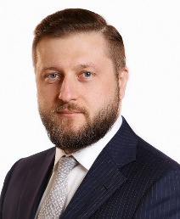
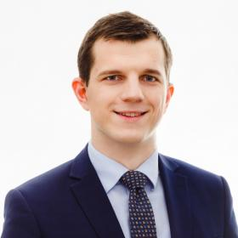
Александр БОНДАРЬ
Партнёр
Владимир ПАРАХНЕВИЧ
Адвокат
КОРПОРАТИВНЫЕ ВОЙНЫ
КАК ЗАЩИТИТЬ БИЗНЕС ОТ ЛАЗУТЧИКА

Slide 2
С ЧЕГО ВСЕ НАЧИНАЛОСЬ…
ООО – розничный дистрибьютор медицинских препаратов.
Беларусь >200 аптек >600 работников.
Директор ООО (он же - участник ООО) в 2017-2018гг. наращивает кредиторскую задолженность перед оптовым Поставщиком: закупки по завышенной стоимости, штрафы.
Участники ООО не осведомлены, вопрос на собрании не рассматривается.
- Туманно будущее этого мальчика…
КОРПОРАТИВНЫЕ ВОЙНЫ ИЛИ КАК ЗАЩИТИТЬ БИЗНЕС ОТ ЛАЗУТЧИКА

Slide 3
ЧТО ЗА ПОСТАВЩИК?
Поставщик реализует медицинские препараты аптечным сетям в Беларуси. Конечный бенефициар – латвийская фарм. сеть, большая доля рынка - в Прибалтике.
Поставщик не возражает против наращивания дебиторской задолженности, претензии не предъявляет, продолжает увеличиваться и начисляться неустойка, проценты за пользование деньгами…
1
группа рисков
- Всегда найдется рыба больше
КОРПОРАТИВНЫЕ ВОЙНЫ ИЛИ КАК ЗАЩИТИТЬ БИЗНЕС ОТ ЛАЗУТЧИКА
SBH-partners.com

Slide 4
«ИНТЕРЕСНОЕ» ПРЕДЛОЖЕНИЕ
Директор ООО предлагает остальным участникам приобрести часть принадлежащей ему доли. В предложении для покупки указывается «интересное» условие – расчет в момент подписания договора купли-продажи. По факту условие выполняет роль заградительного барьера.
Иностранный участник ООО, намеревающийся купить долю, выражает согласие, однако является резидентом Кипра, условие о расчете в момент подписания договора купли-продажи для него фактически не исполнимо.
В период, пока идут переговоры, доля продается Поставщику. Указывается, что договор вступает в силу через 30 дней.
Ты должен был
бороться со злом,
а не примкнуть к нему!..
КОРПОРАТИВНЫЕ ВОЙНЫ ИЛИ КАК ЗАЩИТИТЬ БИЗНЕС ОТ ЛАЗУТЧИКА
SBH-partners.com

Slide 5
(!) В КОМПАНИИ ЛАЗУТЧИК – КОНКУРЕНТ
Поставщик требует допуска к документам.
Попытки ареста счетов.
Ассортиментный перечень аптек под угрозой.
Рыночная стоимость падает.
Предпринимаются попытки по приобретению у собственников недвижимого имущества находящихся под арендой аптек.
Активное взыскание Поставщиком дебиторской задолженности
Σ > $2 000 000
Цель – начать скупку.
Начинают поступать предложения
о продаже всего бизнеса.
SBH-partners.com

Slide 6
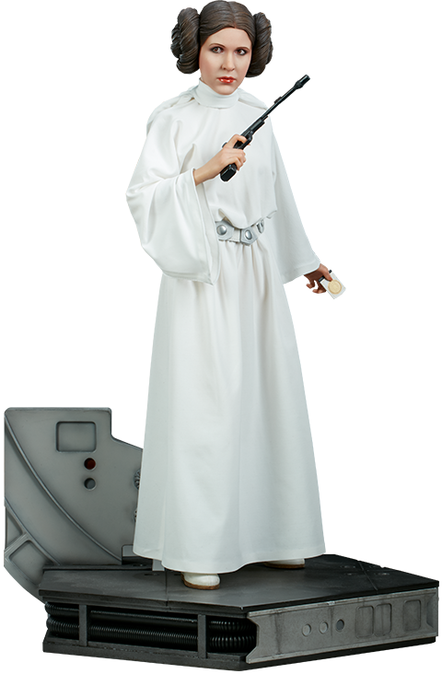
ЧТО ДЕЛАТЬ ?
- Что-то ты маловат для штурмовика…
Заменить директора ООО.
Физически не впускать представителей Поставщика в офис.
Не регистрировать устав, не допускать к участию в общем собрании участников, не предоставлять документов ООО для ознакомления.
Аккумулировать денежные средства, не расплачиваться за искусственно созданную кредиторскую задолженность, затягивать судебные разбирательства по взысканию задолженности, ходатайствовать перед судом о предоставлении рассрочки исполнения решения суда.
Предъявить иск о переводе прав и обязанностей покупателя.
группа рисков
КОРПОРАТИВНЫЕ ВОЙНЫ ИЛИ КАК ЗАЩИТИТЬ БИЗНЕС ОТ ЛАЗУТЧИКА
SBH-partners.com

Slide 7
ИСК О ПЕРЕВОДЕ ПРАВ И
ОБЯЗАННОСТЕЙ ПОКУПАТЕЛЯ
Основание иска: Поставщик приобрел долю с фактически предоставленной отсрочкой, поскольку момент вступления в силу договора между Директором (продавец) и Поставщиком (покупатель) был отложен. На данных условиях доля иностранному участнику не предлагалась. Мы бы смогли оплатить денежные средства (показываем справку из иностранного банка о наличии достаточных денежных средств).
Позиция ответчиков: Иностранный участник за долю не расплатится, изменения момента вступления в силу договора не изменяет условие о сроках оплаты.
группа рисков
КОРПОРАТИВНЫЕ ВОЙНЫ ИЛИ КАК ЗАЩИТИТЬ БИЗНЕС ОТ ЛАЗУТЧИКА
SBH-partners.com

Slide 8
- Я сильный страх в тебе ощущаю!..
В завершение судебного разбирательства для отказа истцу в иске, Директор (продавец) и Поставщик (покупатель) приносят соглашение о расторжении договора.
Обоснование: изменения в устав ООО не зарегистрированы, к участию в собрании Поставщик не допускается, предъявлен иск о переводе прав и обязанностей.
Золотой инструмент : раскачать лодку, проверить
на прочность, в случае чего – расторгнуть договор.
Если договор расторгнут, то права и обязанности уже переводить не по чему.
КОРПОРАТИВНЫЕ ВОЙНЫ ИЛИ КАК ЗАЩИТИТЬ БИЗНЕС ОТ ЛАЗУТЧИКА
SBH-partners.com

Slide 9
ИСК ОБ УСТАНОВЛЕНИИ ФАКТА НИЧТОЖНОСТИ СОГЛАШЕНИЯ О РАСТОРЖЕНИИ ДОГОВОРА
Основание: Договор исполнен в полном объеме, в силу расторжения договора обязательства сторон прекращаются, в данном случае прекращать уже нечего. Вопросы допуска или не допуска на собрание, изменения устава ООО – не обязательство продавца из договора. Поставщик в полном объеме оплатил приобретенную долю Директору.
Позиция ответчиков: Договор не исполнен, предъявлен иск о переводе прав и обязанностей, изменения в устав ООО не зарегистрированы. Принцип свободы договора.
группа рисков
КОРПОРАТИВНЫЕ ВОЙНЫ ИЛИ КАК ЗАЩИТИТЬ БИЗНЕС ОТ ЛАЗУТЧИКА
SBH-partners.com

Slide 10
- Чуи, мы дома!
Суд удовлетворил иск иностранного участника, перевел на него права и обязанности покупателя на долю.
Суд указал, что соглашение о расторжении договора не влечет правовых последствий для Директора (продавец) и Поставщика (покупатель), поскольку все обязанности по договору купли-продажи прекращены исполнением.
Поставщик уведомил ООО о приобретении доли и произвел расчет.
группа рисков
КОРПОРАТИВНЫЕ ВОЙНЫ ИЛИ КАК ЗАЩИТИТЬ БИЗНЕС ОТ ЛАЗУТЧИКА
SBH-partners.com

Slide 11
Доводам об отсутствии государственной регистрации изменений в устав ООО, о нарушении прав Поставщика в связи с предъявлением иска о переводе прав и обязанностей была дана оценка: они не стали основанием для отказа в иске о переводе прав и обязанностей на долю.
группа рисков
Судами апелляционной и кассационной инстанции решение оставлено
без изменения
КОРПОРАТИВНЫЕ ВОЙНЫ ИЛИ КАК ЗАЩИТИТЬ БИЗНЕС ОТ ЛАЗУТЧИКА
SBH-partners.com

Slide 12
Приглашаем вас к сотрудничеству!
Минск
ул. Красноармейская, 20А/1
тел. +375 17 327 53 77
BY@sbh-partners.com
Киев
ул. Глубочицкая, 40, лит. «Х»
тел. +380 44 500 31 21
UA@sbh-partners.com
SBH-partners.com

